Slide 1
ЛОНДОНСЬКА ЛІНГВІСТИЧНА ШКОЛА

Slide 2
План
1. Основні представники школи. Дж.Фьорс.
2. Основні положення концепції
3. Принципи аналізу мови
4. М. Хеллідей, нова лінгвістична традиція

Slide 3
Представники
Дж. Р. Фьорс
У. Аллен
Р. Робінс
В.Хаас
Ф. Палмер

Slide 4
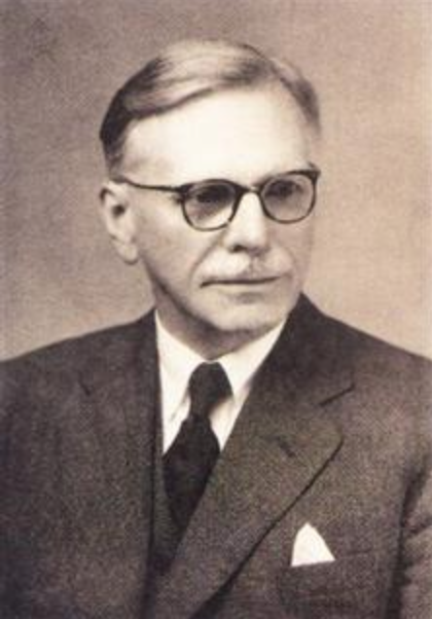
ДЖОН РУПЕРТ ФЬОРС
Польові дослідження в Індії
Школа Фьорса складалася в процесі боротьби з лінгвістичною традицією, з обмеженим колом наукових інтересів, з молодограматичними концепціями мовотворення.
Фьорс допускав, що явища мови можуть досліджуватися і в історичному плані,
він категорично заперечував думку О. Єсперсена про те, що мовознавство можна замінити історичною наукою.
«використання мови - це одна з форм людського життя”

Slide 5
Ф. де Соссюр
Г. Суїт
Б. Малиновський
Основна ідея Бронислава Каспера Малиновського полягала в тому, що головні стимули, потреби і бажання, які обумовлені соціальною і біологічною природою людини виражаються в культурі і мові, котрі по’вязані між собою як функціонально, так і генетично.

Slide 6
Лондонська школа
мова − не даність, а цілеспрямована діяльність
завдання лінгвістики: досліджувати мовну діяльність саме в аспекті цільового спрямування
об’єкт науки про мову не може вичерпуватися цим
Мовна діяльність уключає в себе, окрім соціального аспекту, семантичний і соціологічний.
можна визначити фонетичну чи фонологічну систему будь-якої мови, досліджуючи мовну діяльність, зокрема мовлення окремого носія даної мови

Slide 7
основні проблеми
місце і функція мови в суспільстві;
функціональне розповсюдження мови;
взаємозв'язки мови та культури;
функціонування мови в різних ситуаціях (офіційне спілкування, релігійні церемонії);
взаємозв'язок мови і мовлення;
виділення мовних рівнів і одиниць, просодичний аналіз, встановлення мовних категорій, природа мовного знаку;
види контексту, побудова системи лінгвістичного опису;
система лінгвістичних термінів

Slide 8
Принципи: аналізувати мовотвірні явища за ієрархією рівнів − від найскладнішого (фрази, висловлення) до найпростішого (морфеми, фонеми), хоч вони не виключали можливості робити аналіз і у зворотному порядку.

Slide 9
Система і структура
Система складається в процесі теоретичного узагальнення відношень по парадигматичній (вертикальній) осі.
Складниками системи є її члени.
Кожний член може видозмінюватися, зазнавати перетворень (комутації).
Комутацію відрізняють від субституції (заміщення), оскільки остання зв'язана тільки з елементами структури.
Системи складаються з певної кінцевої кількості опозиційних одиниць. Вони багатомірні, об’ємні.
Структура є результатом такого ж теоретичного узагальнення відношень по синтагматичній (горизонтальній) осі.
Складовими компонетами структури є її елементи.
У структурі діє лише одна якась одиниця виміру,
Структури − одномірні.

Slide 10
Компонентний аналіз не може забезпечити досягнення кінцевої мети.
Протиставили к.а. – функціональний аналіз
Кінцевою метою функціонального аналізу є створення функціональної граматики

Slide 11
загальні принципи
a) лінгвістичне дослідження повинне починатися з аналізу немовної системи, а з широкого соціального процесу;
б) даний соціальний процес вдосконалюється в ситуаціях, тобто кожне мовне висловлювання детермінується як своїм мовним контекстом, так і за своїм ситуаційним контекстом;
в) значення розуміється (на відміну від менталістичних трактувань) як комплекс відношень в контексті ситуацій.

Slide 12
Мова стосується:
a) як спонукання і внутрішній стимул в природі людини (природний дар);
б) як традиційна система або звичка (мова як певна система);
в) як сукупність незліченної множини індивідуальних висловлювань (мовних актів).

Slide 13
Розмежовуються парадигматичні і синтагматичні відносини, що утворюють відповідні системи і структури.
Постає необхідність вертикальної, об'ємної і багатомірної побудови систем (парадигматичних класів) і, горизонтальної, лінійної та одномірної побудови структур (синтагматичних рядів).
Центральним для лінгвістики є вивчення значення.
Значення тієї чи іншої лінгвістичної форми може бути розкрито лише основі аналізу її вживання.

Slide 14
значення
багаторівневе утворення, що розуміється при русі в аналізі від верхнього (просодичного) рівня вниз
Вирізняють фонологічні, лексичні та інші модифікації значення
Значення тієї чи іншої форми визначається через її контекст чи контекстуалізацію
Контекстуалізація на лексичному рівні – це типове лексичне оточення (колокація);
Контекстуалізація на граматичному рівні – набір пов'язаних із цією формою граматичних категорій (колігація)

Slide 15
фонетика
Просодема - особлива ​​одиниця, що накладається на фонему або групу фонем.
Desert – desert

Slide 16
М.А.К.ХеллІдей
«тема-рематичний блок»
“інформаційний блок”
Вивчення мови передбачає аналіз двох аспектів: мова як система та як процес
Система - це парадигматичний нелінійний потенціал значення
Процес ототожнюється з текстом, який розуміють як мову в певному контексті, що розвивається в часі (лінійно або синтагматично)

Slide 17
“An Introduction to Functional Grammar”
Два аспекти вивчення текту:
1) як самостійний об’єкт
2) як інструмент, як артефакт, або як зразок мовлення
Тематичний компонент стосується лише клаузи, реалізуючись за допомогою послідовності елементів у реченні
Інформаційний – усього дискурсу і пов’язаний з інтонацією.

Slide 18
Тематичний рівень
Тема розглядається у межах клаузи, виконуючи в ній роль повідомлення, та завжди знаходиться в ініціальній позиції
її вибір не обов’язково залежить від того, що попередньо відбувалося
Тема є тим «елементом, який обирає мовець з метою обґрунтувати, що він має повідомити»
«Тема функціонує задля організації та розгортання дискурсу»

Slide 19
інформаційний рівень
включає не лише мовця, але й слухача

Slide 20
Виокремлення фокусу у межах нової інформації, який сигналізує про кульмінацію її новизни (найбільш наголошений склад речення).
Найхарактернішою для фокусу є фінальна позиція в реченні при позначенні нового, в усіх інших випадках фокус є маркованим та експліцитно контрастним.
Речення у своєму статусі повідомлення починається з виокремлення одного типу, тематичного, а закінчується виокремленням іншого типу, зумовленого фокусом.

